Slide 1

BEPCII束流本底实验与分析
王斌
2025.10.13
2025年高能物理研究所加速器装置联合年会，2025.10.12-14，河南郑州

Slide 2
提纲
2024-2025年束流本底实验和数据分析
BEPCII-U束流本底与真空度的评估
总结和展望

Slide 3
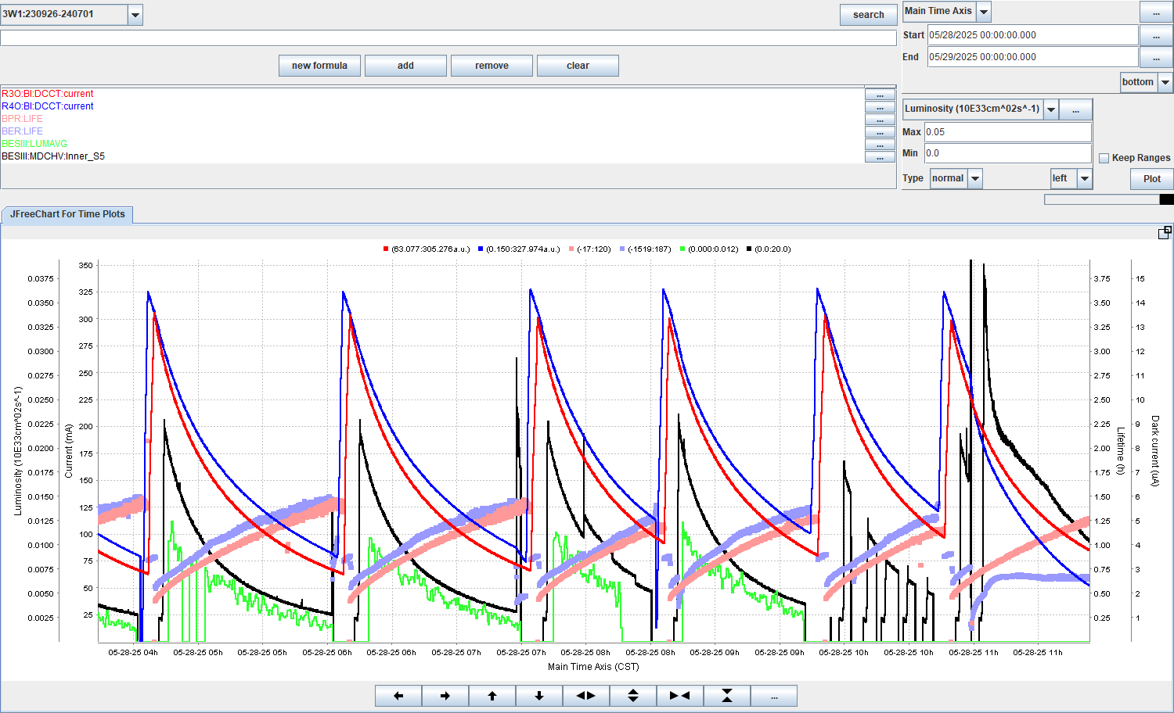
2024-2025年束流本底实验（2025.05.28）
升级后第一次移动挡块

Slide 4
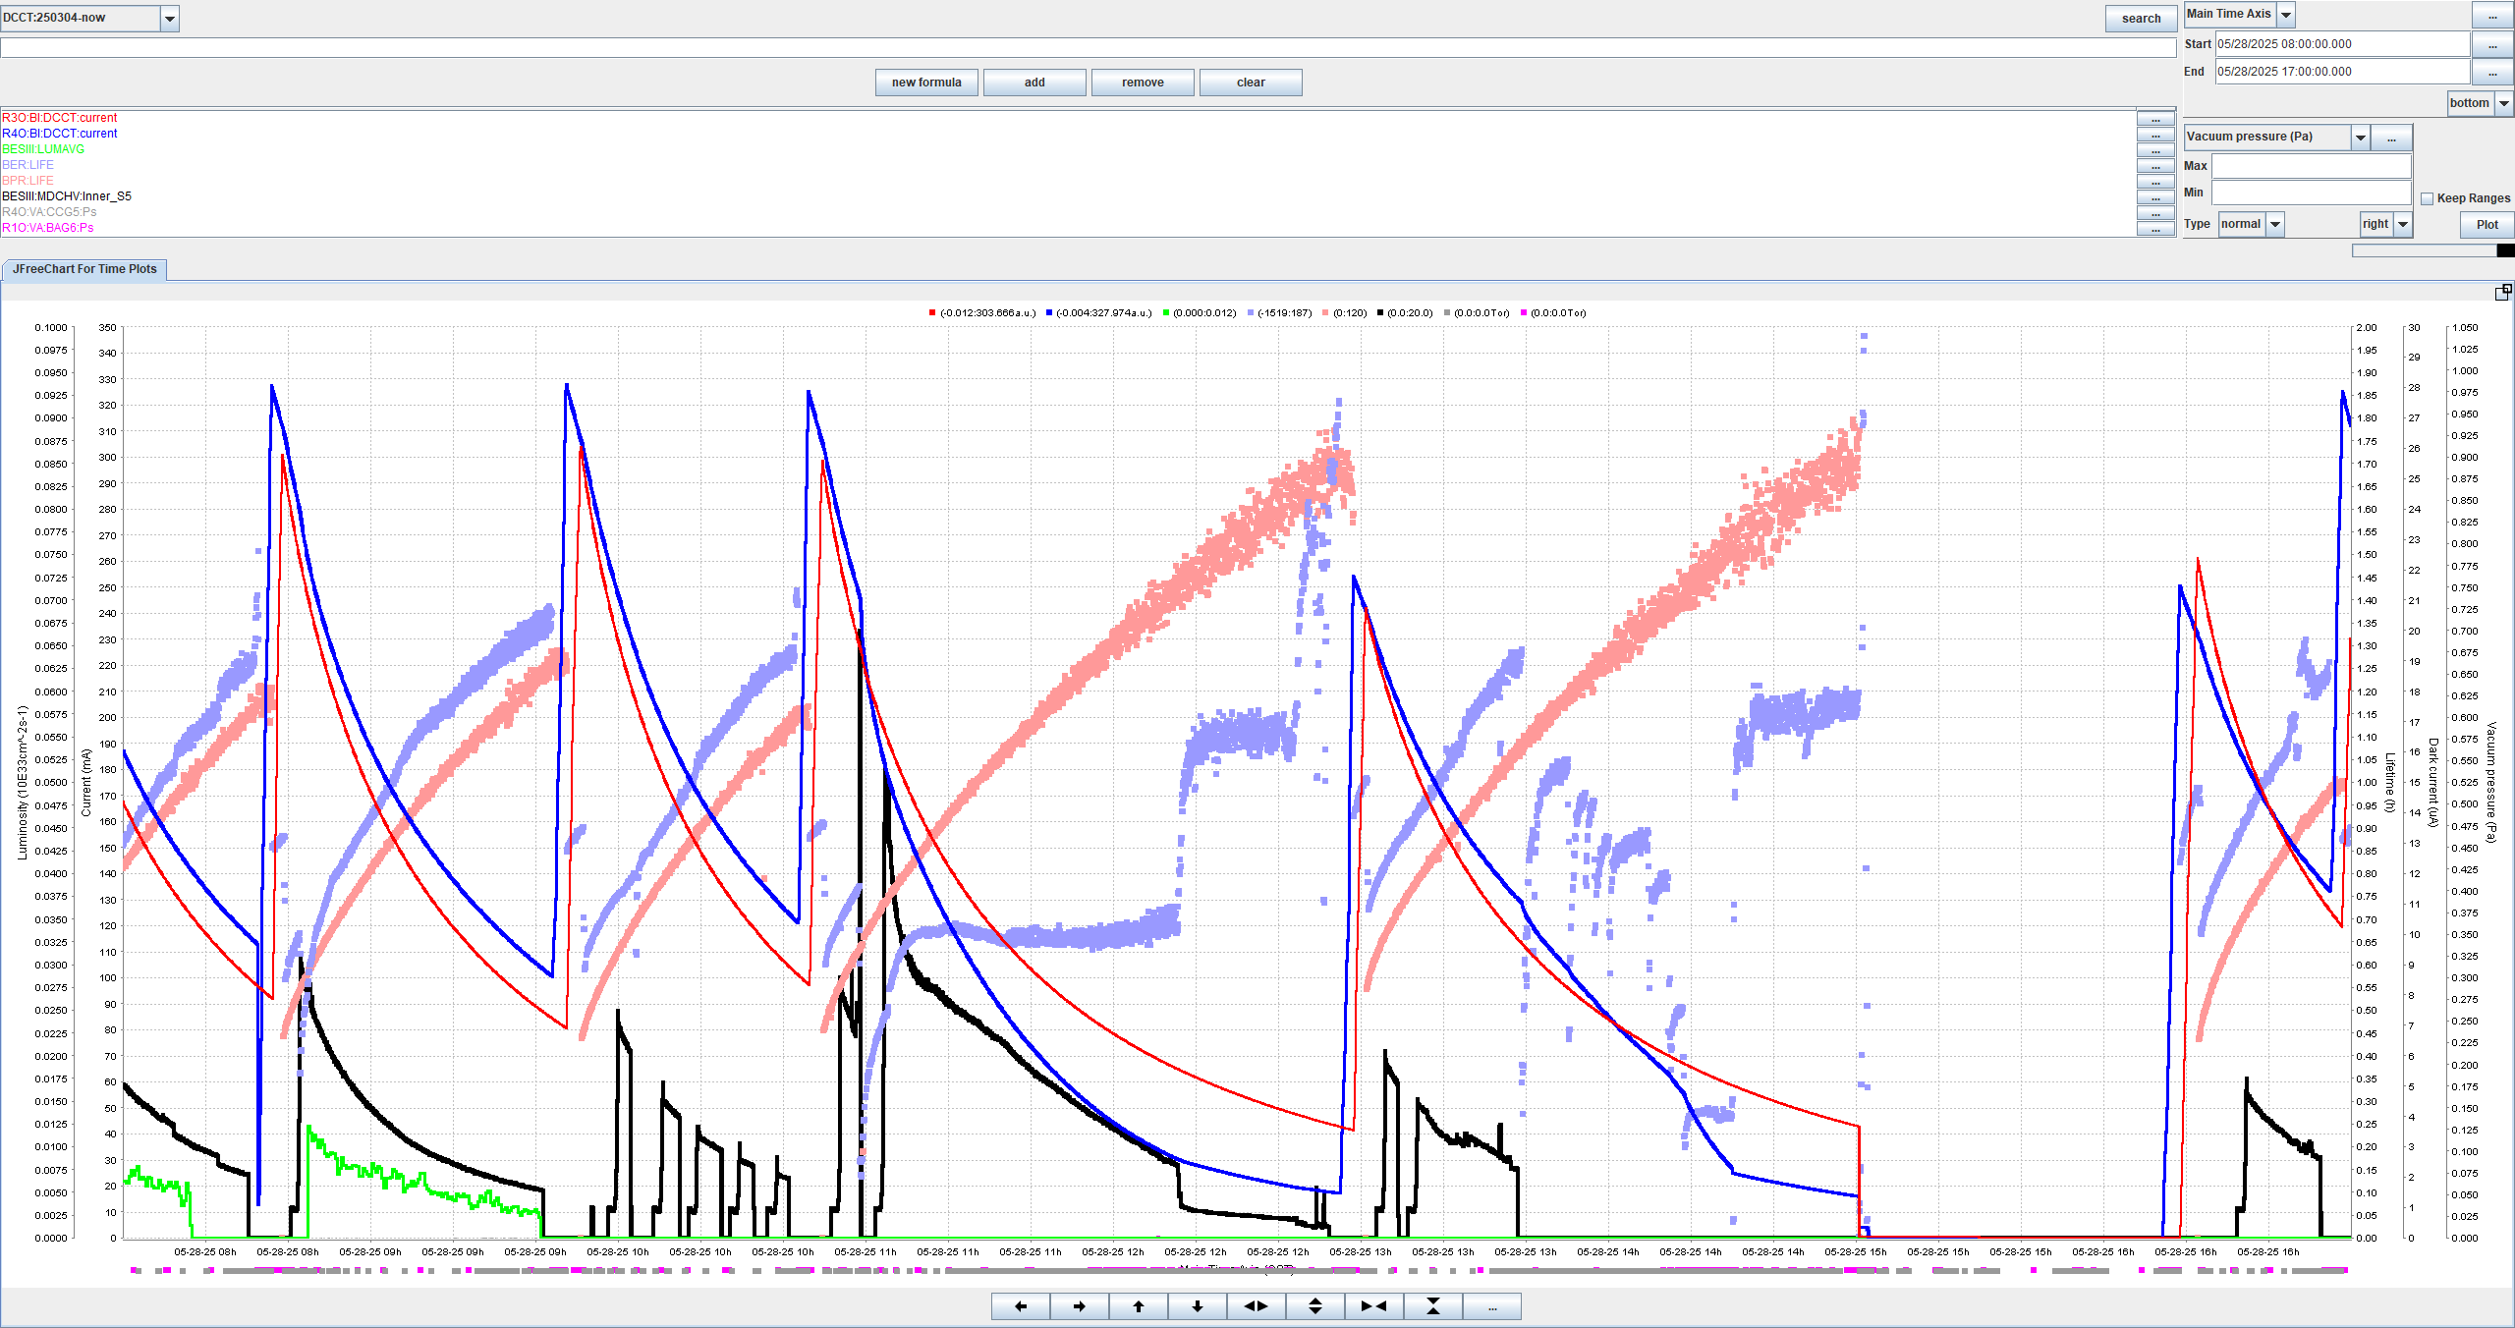
逐步推进正电子环的活动挡块， 并没有看到束流本底有明显的降低。
逐步推动电子环IP上游-8.2m处的活动挡块【带高压】，暗电流急剧增加，寿命也跟着降低。耿会平利用局部凸轨调整轨道，寿命有明显恢复，挡块恢复拉开状态，束流状态恢复。
带高压移动正电子的活动挡块，移动范围从最小孔径+-3mm至全部拉开，束流和寿命都没有明显的变化。

Slide 5
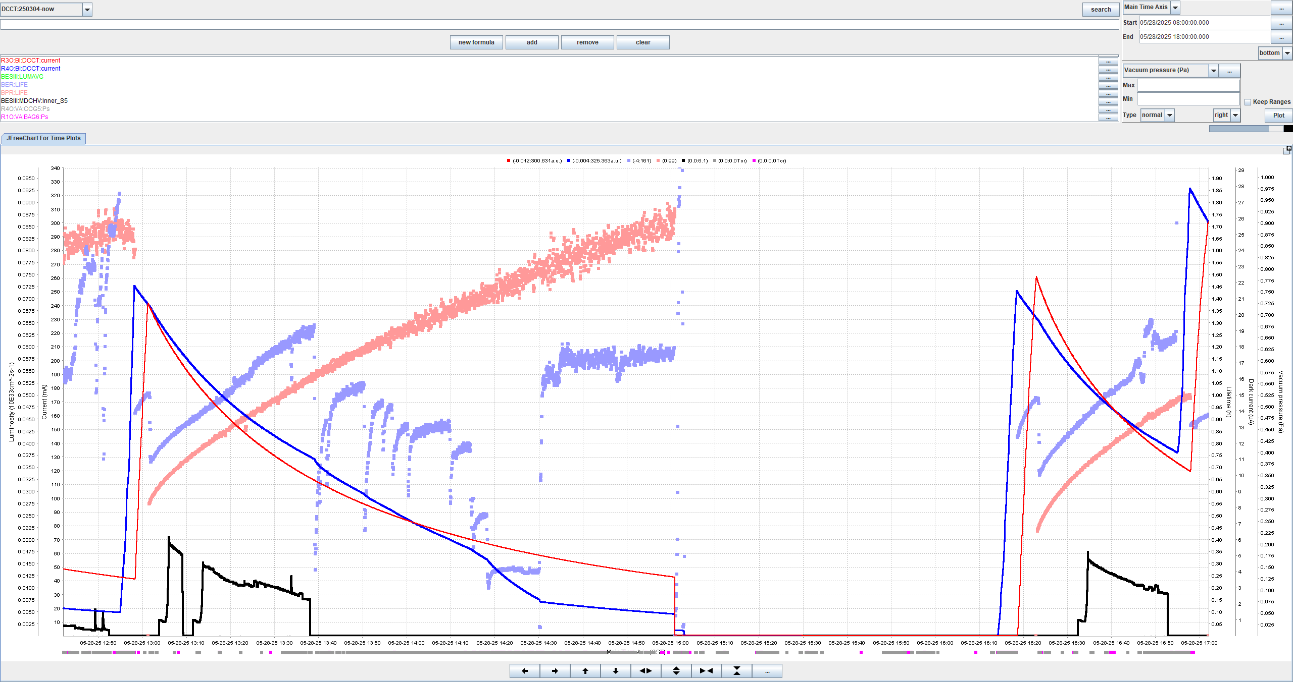
测试外挡板，向内推进1mm，寿命持续下降，拉开也跟内挡板一样没有恢复，持续下降。
持续往外拉开挡板到初始位置，寿命也在继续下降，没有恢复到移动前的寿命。
开机后，确认寿命和本底都恢复到挡块实验前的水平。
降高压继续移动电子环活动挡块，向内移动内挡板3mm，寿命继续急剧下降，然后恢复，但是并不能完全恢复。
全部拉开挡板之后，寿命突然恢复一大截，但是还没有完全恢复。
初步怀疑是挡板没有完全拉开，刘佳本地手动调整可调孔径最值，限位灯亮起。停机下隧道检查，确认今天做的两个挡块都全部拉开了。

Slide 6
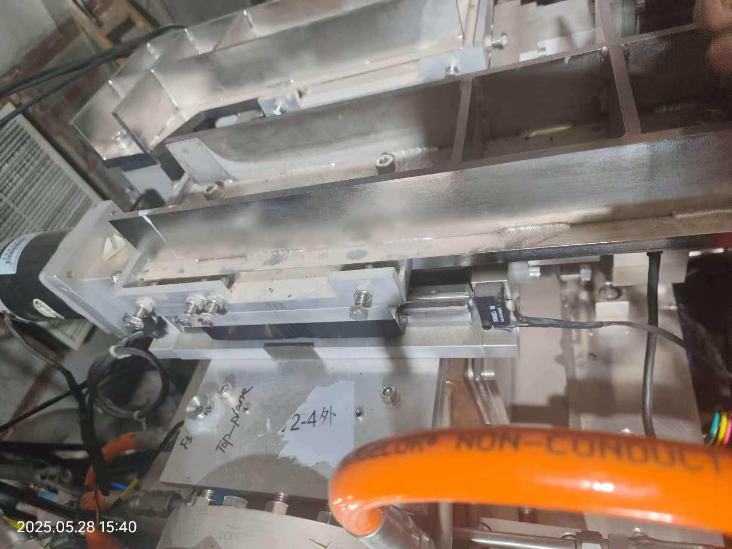
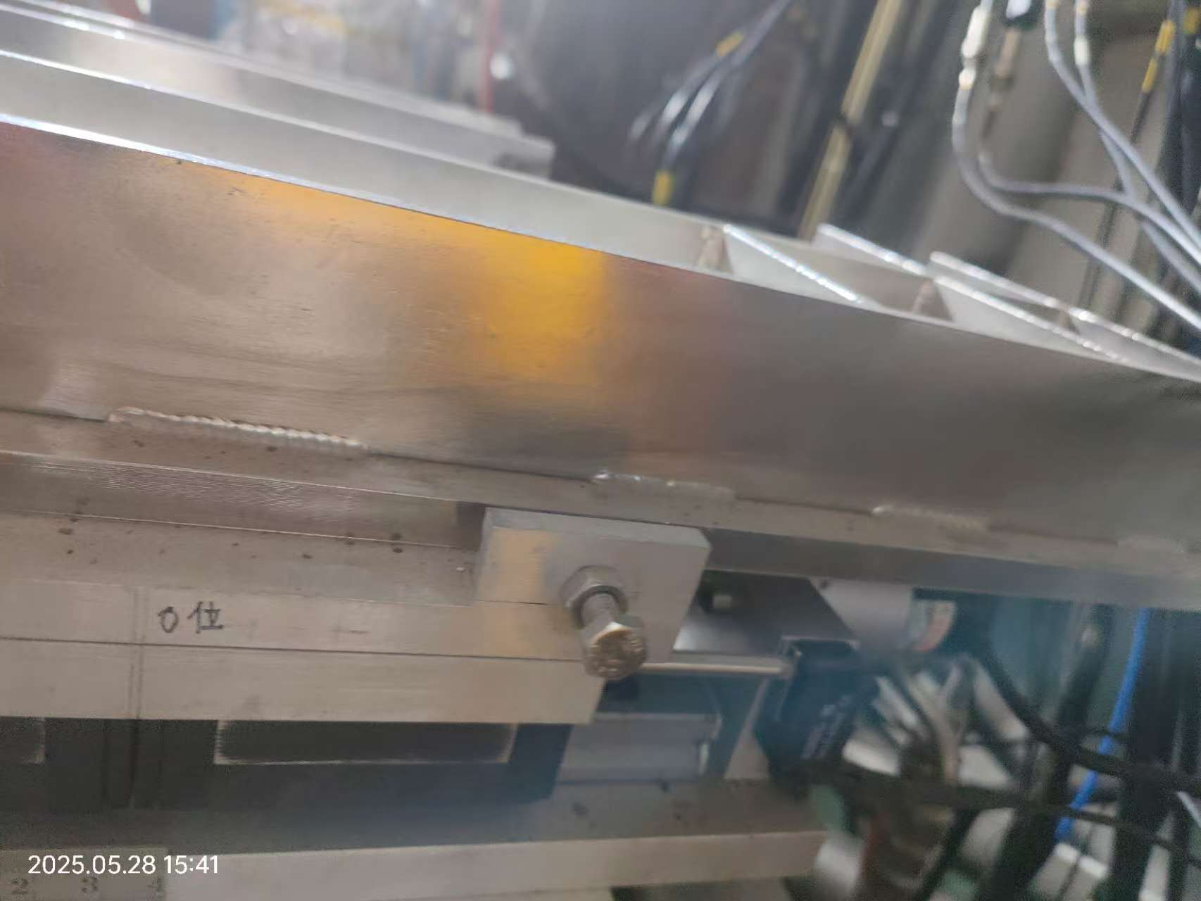
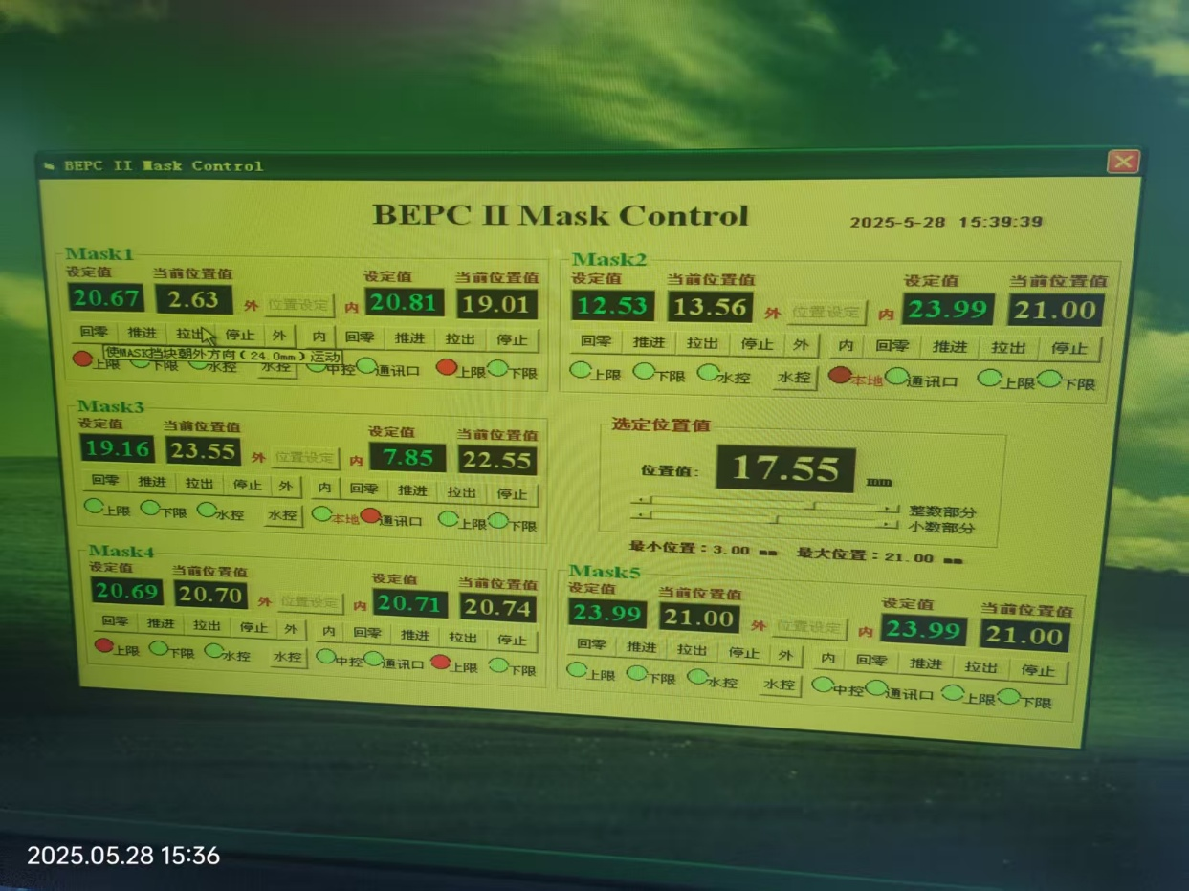
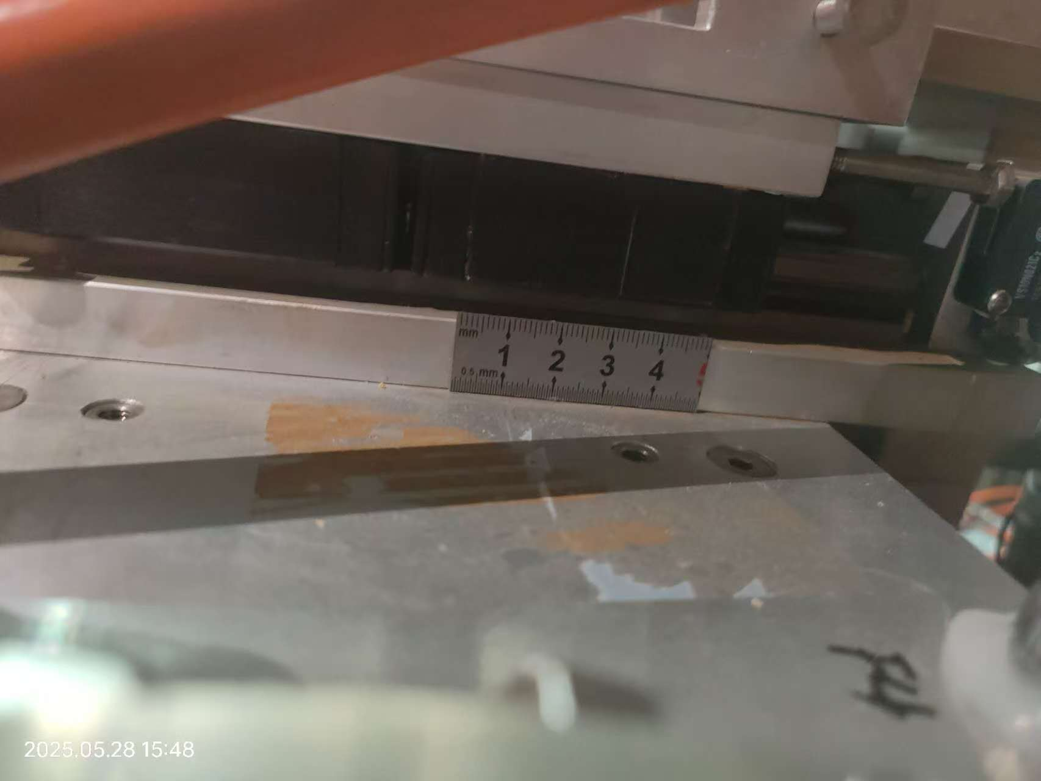
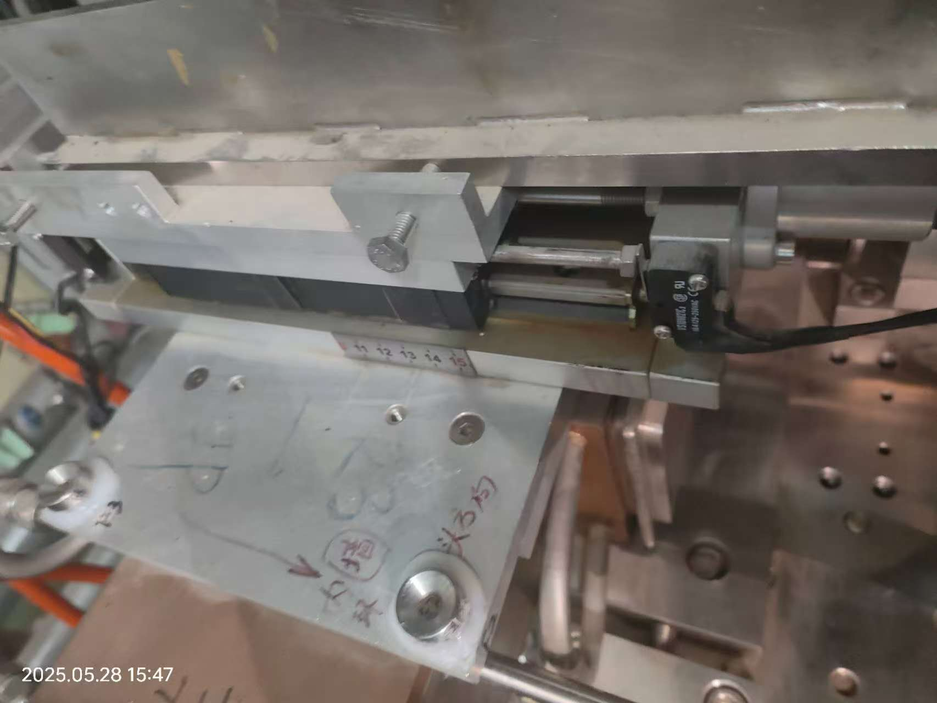
05.28-29 检查记录
Mask2的设定值、当前位置值不能与本地机箱的数值对应。
两组活动挡块的限位情况实拍图。
05.29检查结果显示：四个活动挡块的本地控制功能正常，可精准实现内外双向运动，但其动作状态与远程控制界面存在显示不同步。未来挡块相关实验可以通过本地控制来进行。

Slide 7
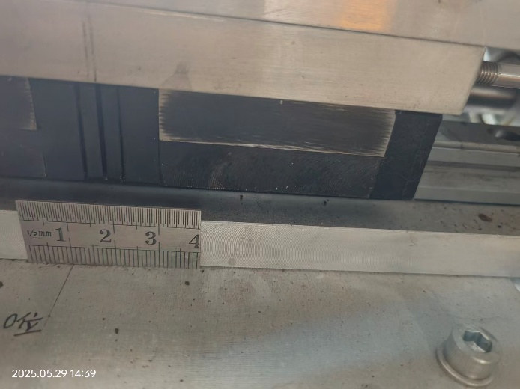
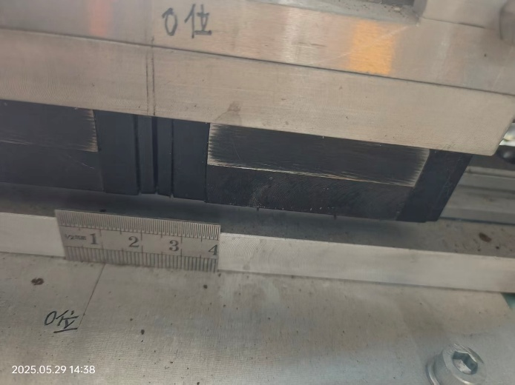
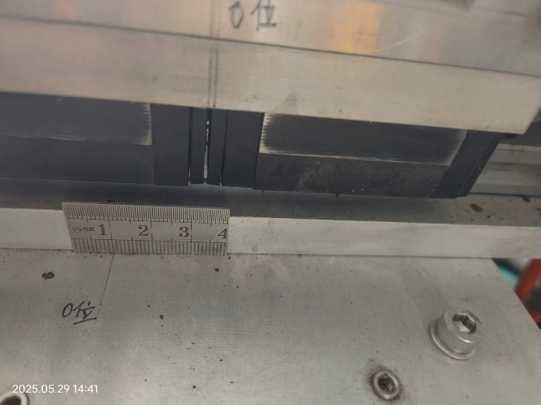
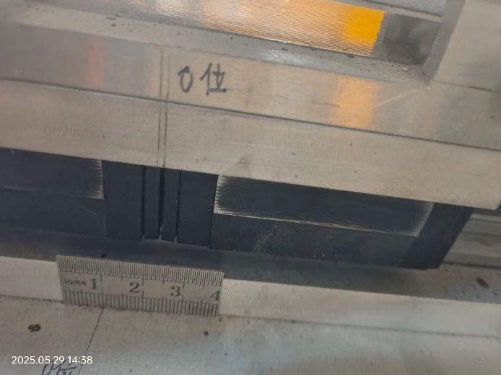
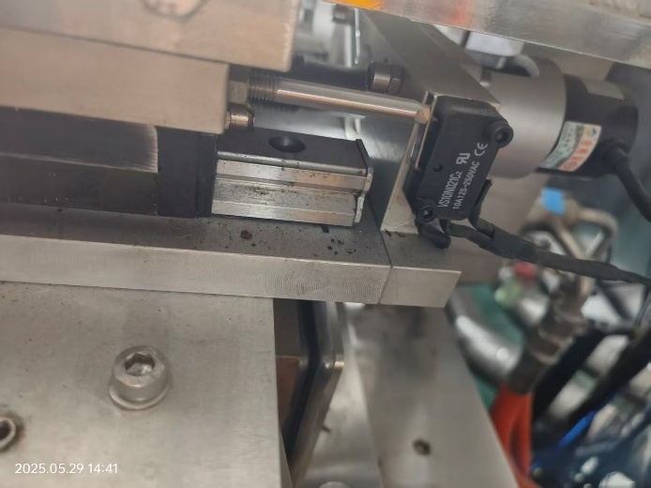
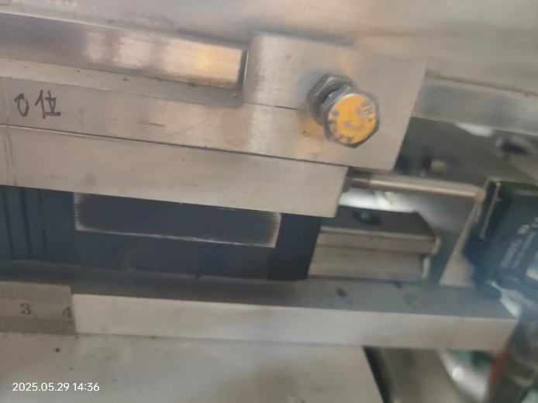
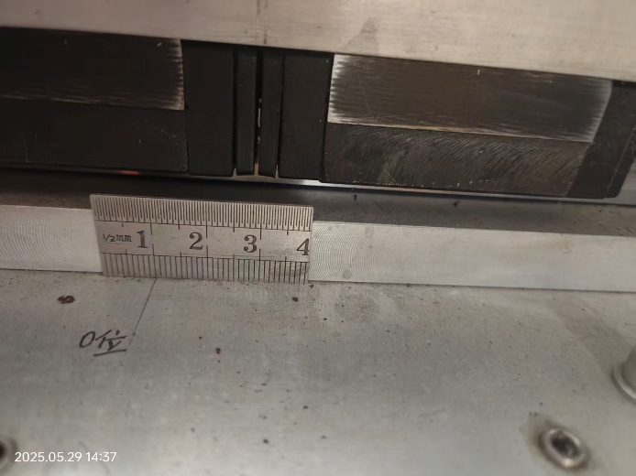
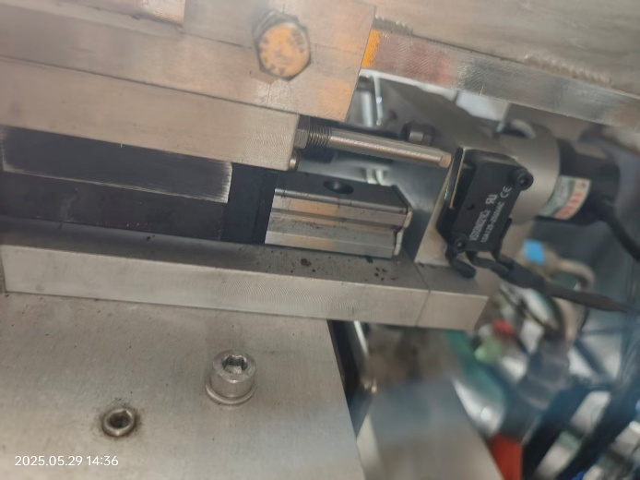
05.28-29 检查记录
05.29检查结果显示：四个活动挡块的本地控制功能正常，可精准实现内外双向运动，但其动作状态与远程控制界面存在显示不同步。未来挡块相关实验可以通过本地控制来进行。

Slide 8
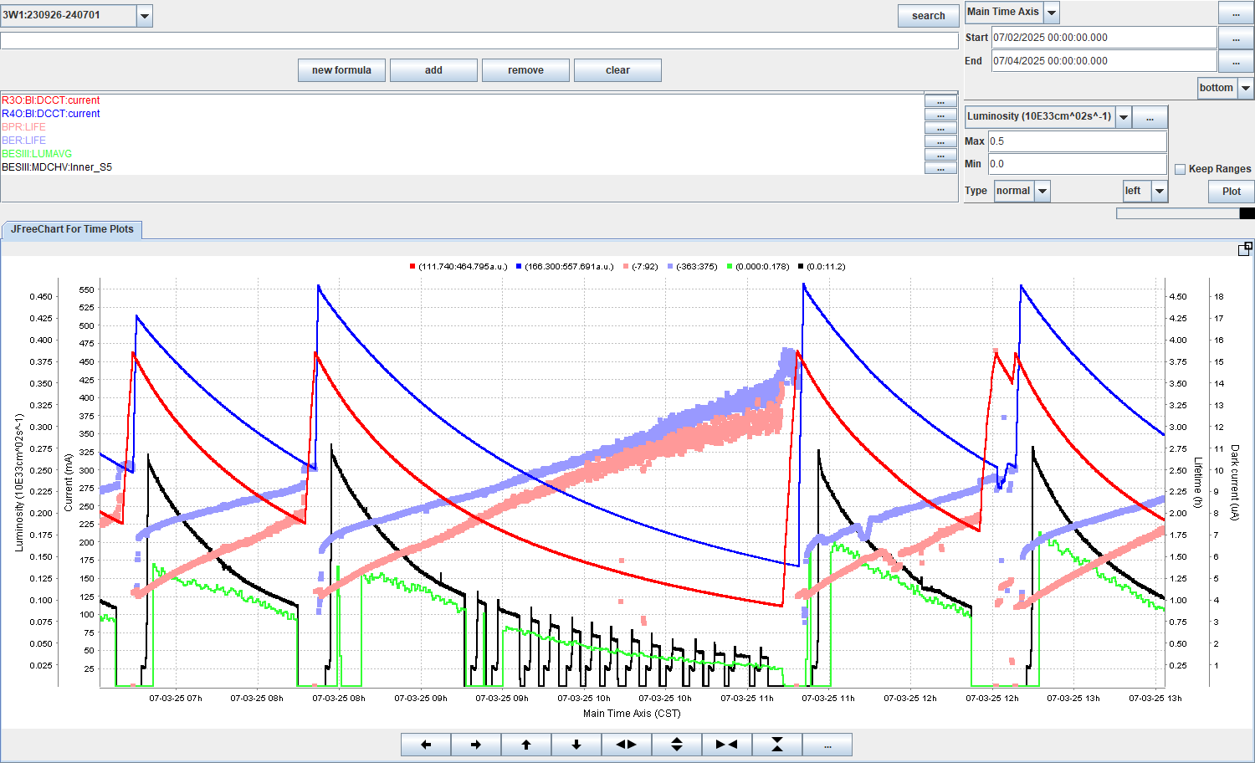
2024-2025年束流本底实验（2025.07.03）
逐步推进正电子环的活动挡块， 并没有看到束流本底有明显的降低。

Slide 9
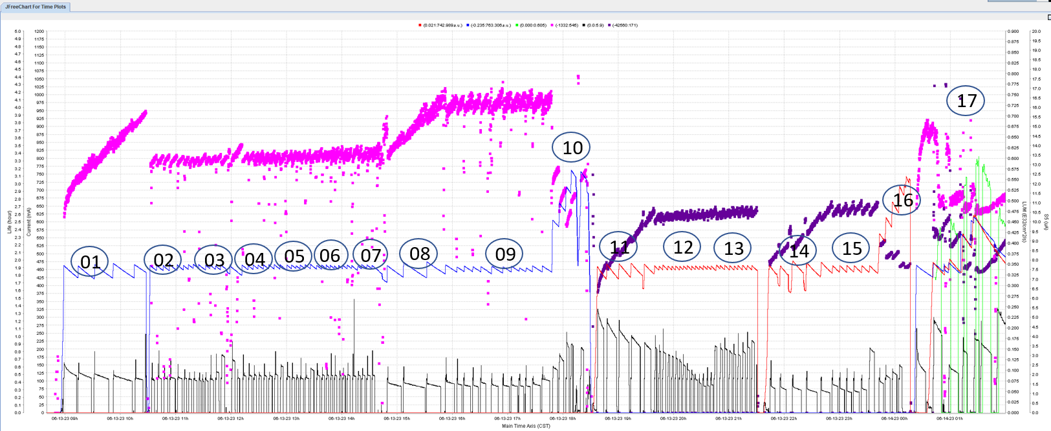
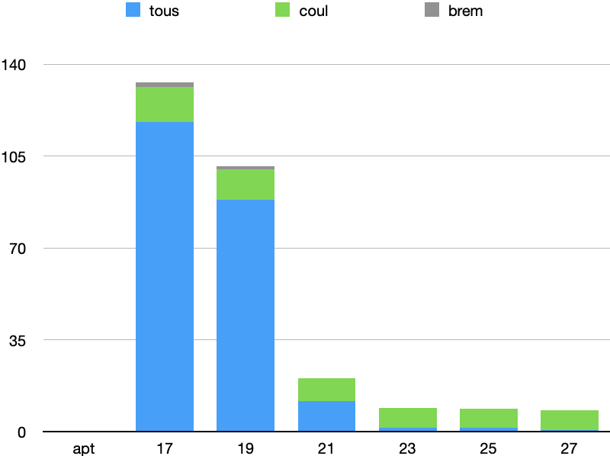
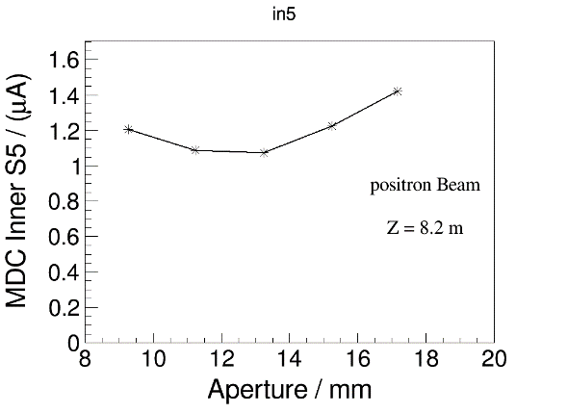
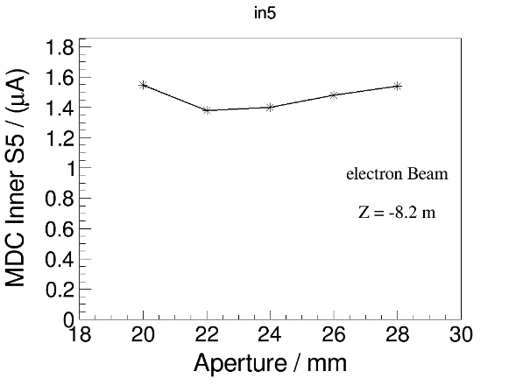
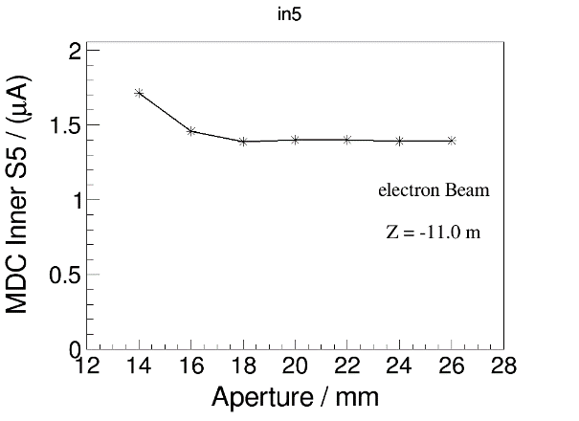
单束流本底实验数据分析（2024.06.13）
模拟结果
模拟结果同样表明当挡块孔径足够小时，对束流寿命影响很小，但是对IP附近的丢失粒子数影响巨大，且IP上游8.2m处的挡块对本底的影响是非常显著的。
累计开展了17个活动挡块相关的子实验，采集了不同挡块孔径下的束流本底实验数据。
扫描活动挡块内外挡板的孔径，得到对应本底暗电流最小时的“最佳孔径”。
在最佳孔径下运行取数，束流流强~900mA时，本底暗电流从11μA下降至6μA（~40%），且束流寿命没有明显变化。
9

Slide 10
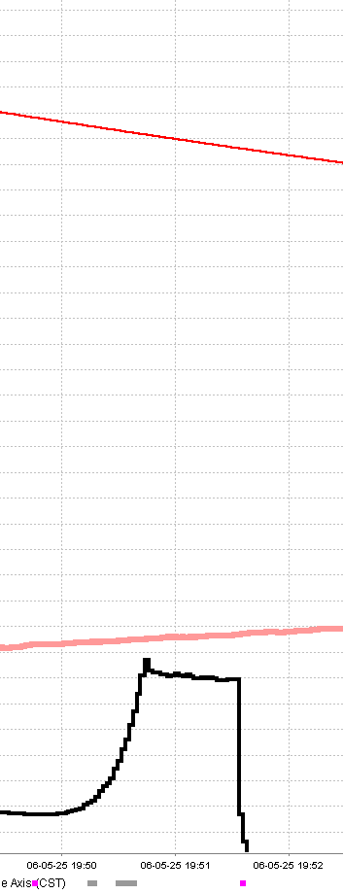
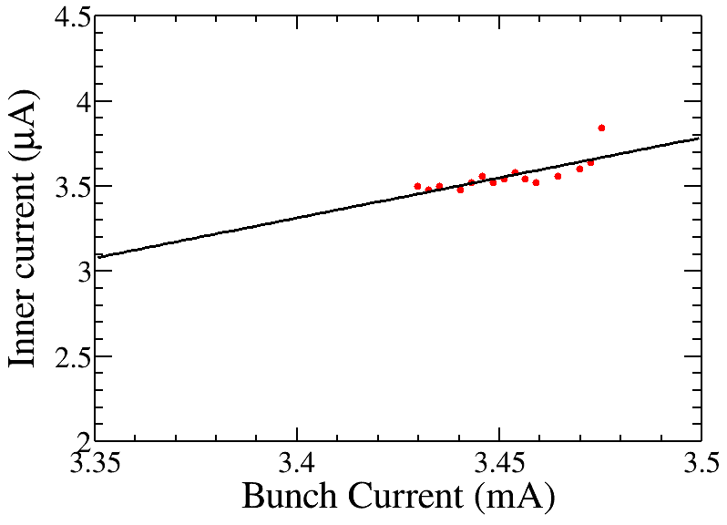
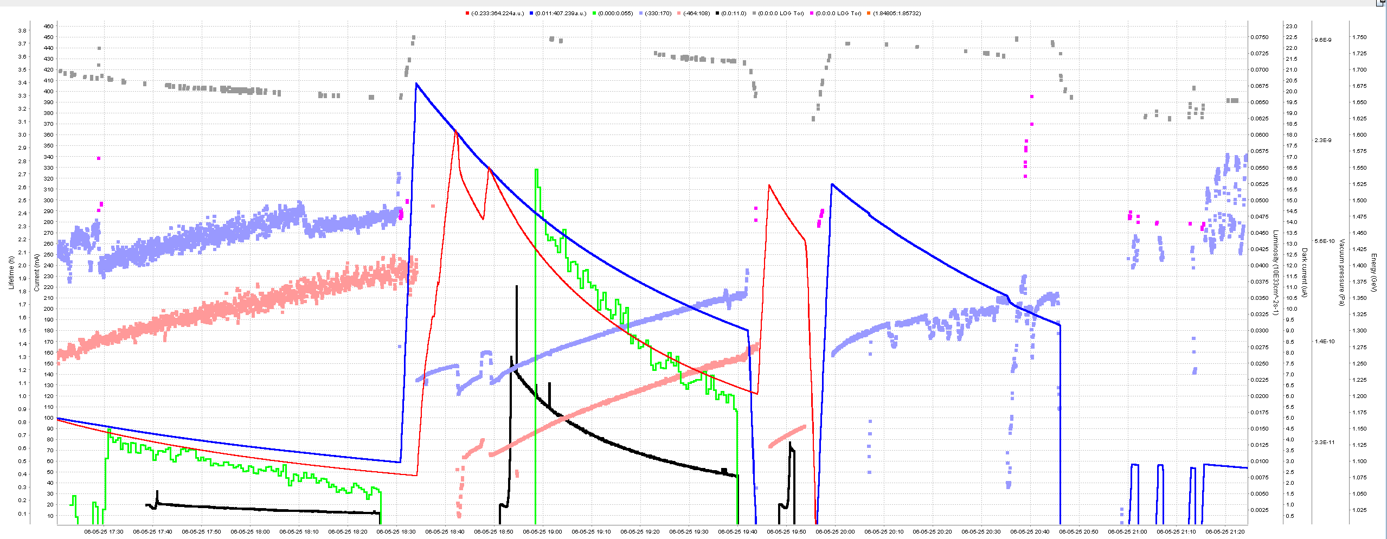
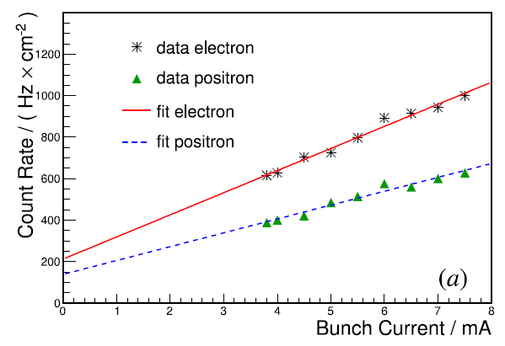
单束流本底实验数据分析
2025.06.05 单束流实验数据：数据库中只有正电子的那一段实验数据。拟合结果表明，确实主要成分是来自于束气本底（束气本底占80%以上）。
升级前

Slide 11
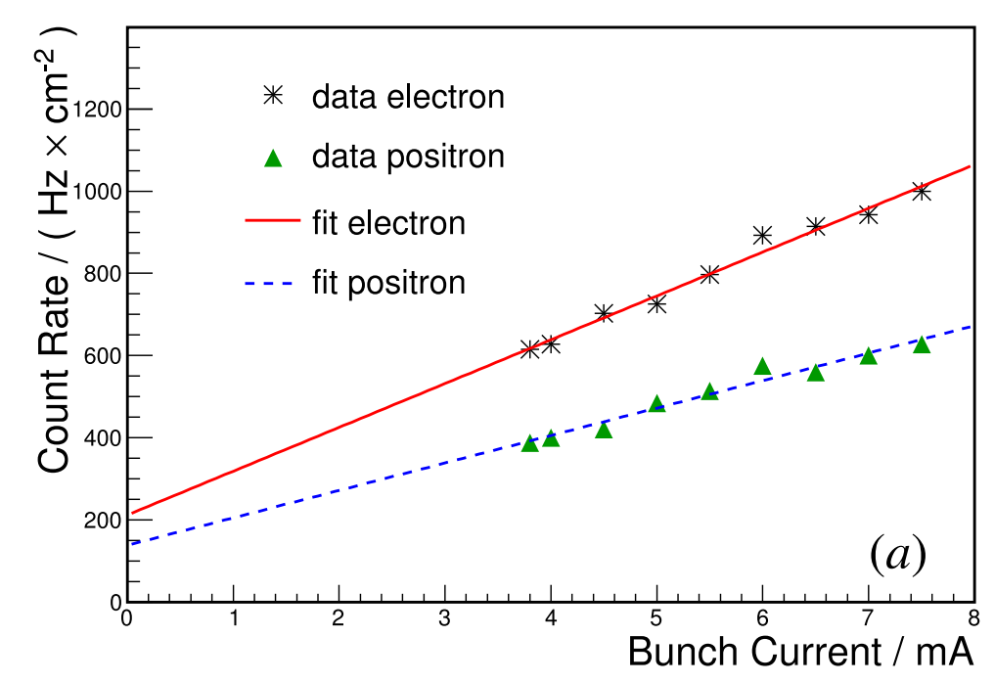
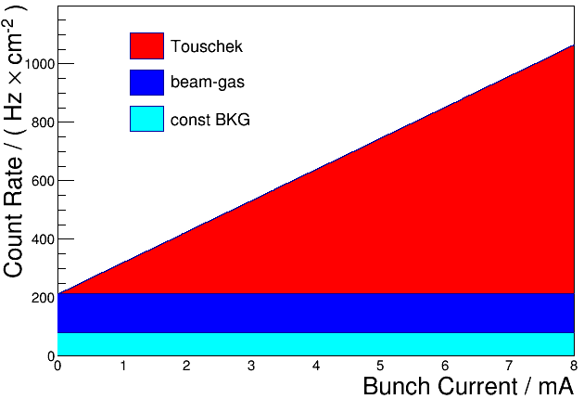
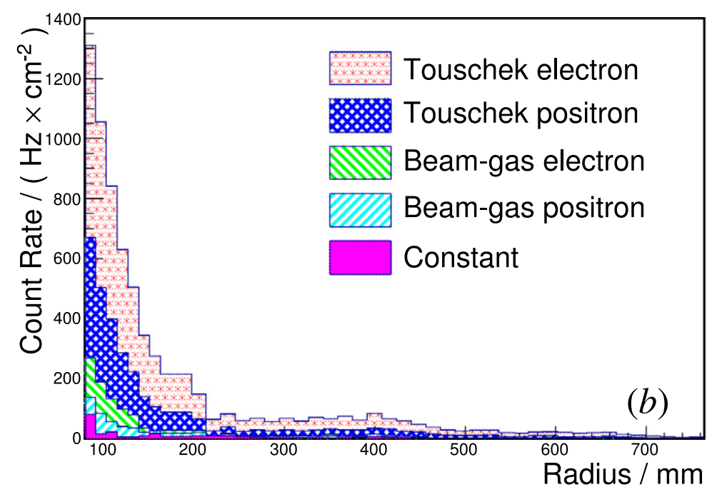
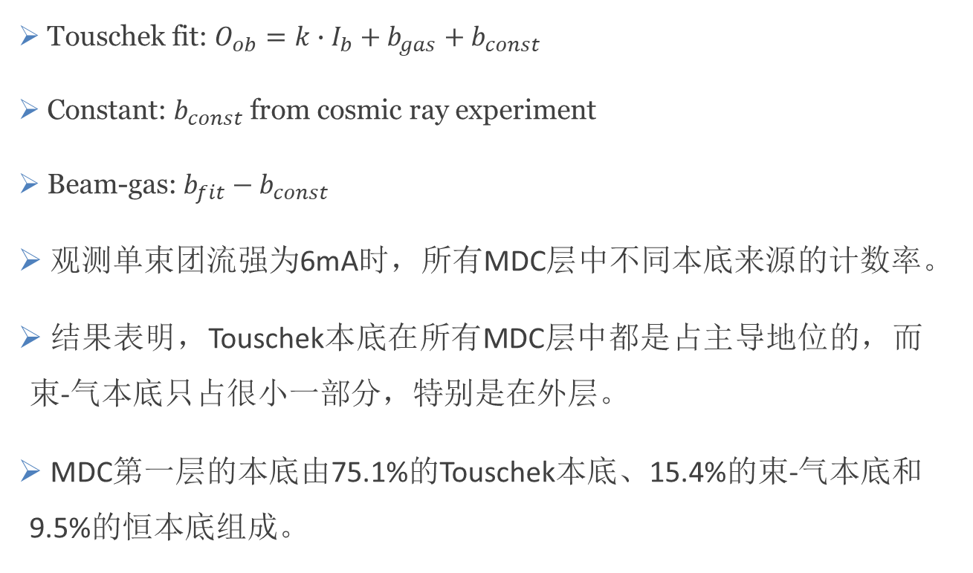
单束流本底实验数据分析
BEPCII时期
Touschek fit: $O_{ob}=k∙I_{b}+b_{gas}+b_{const}$
Constant: $b_{const}$ from cosmic ray experiment
Beam-gas: $b_{fit}−b_{const}$
观测单束团流强为6mA时，所有MDC层中不同本底来源的计数率。
结果表明，Touschek本底在所有MDC层中都是占主导地位的，而束-气本底只占很小一部分，特别是在外层。
MDC第一层的本底由75.1%的Touschek本底、15.4%的束-气本底和9.5%的恒本底组成。

Slide 12
提纲
2024-2025年束流本底实验和数据分析
BEPCII-U束流本底与真空度的评估
总结和展望

Slide 13
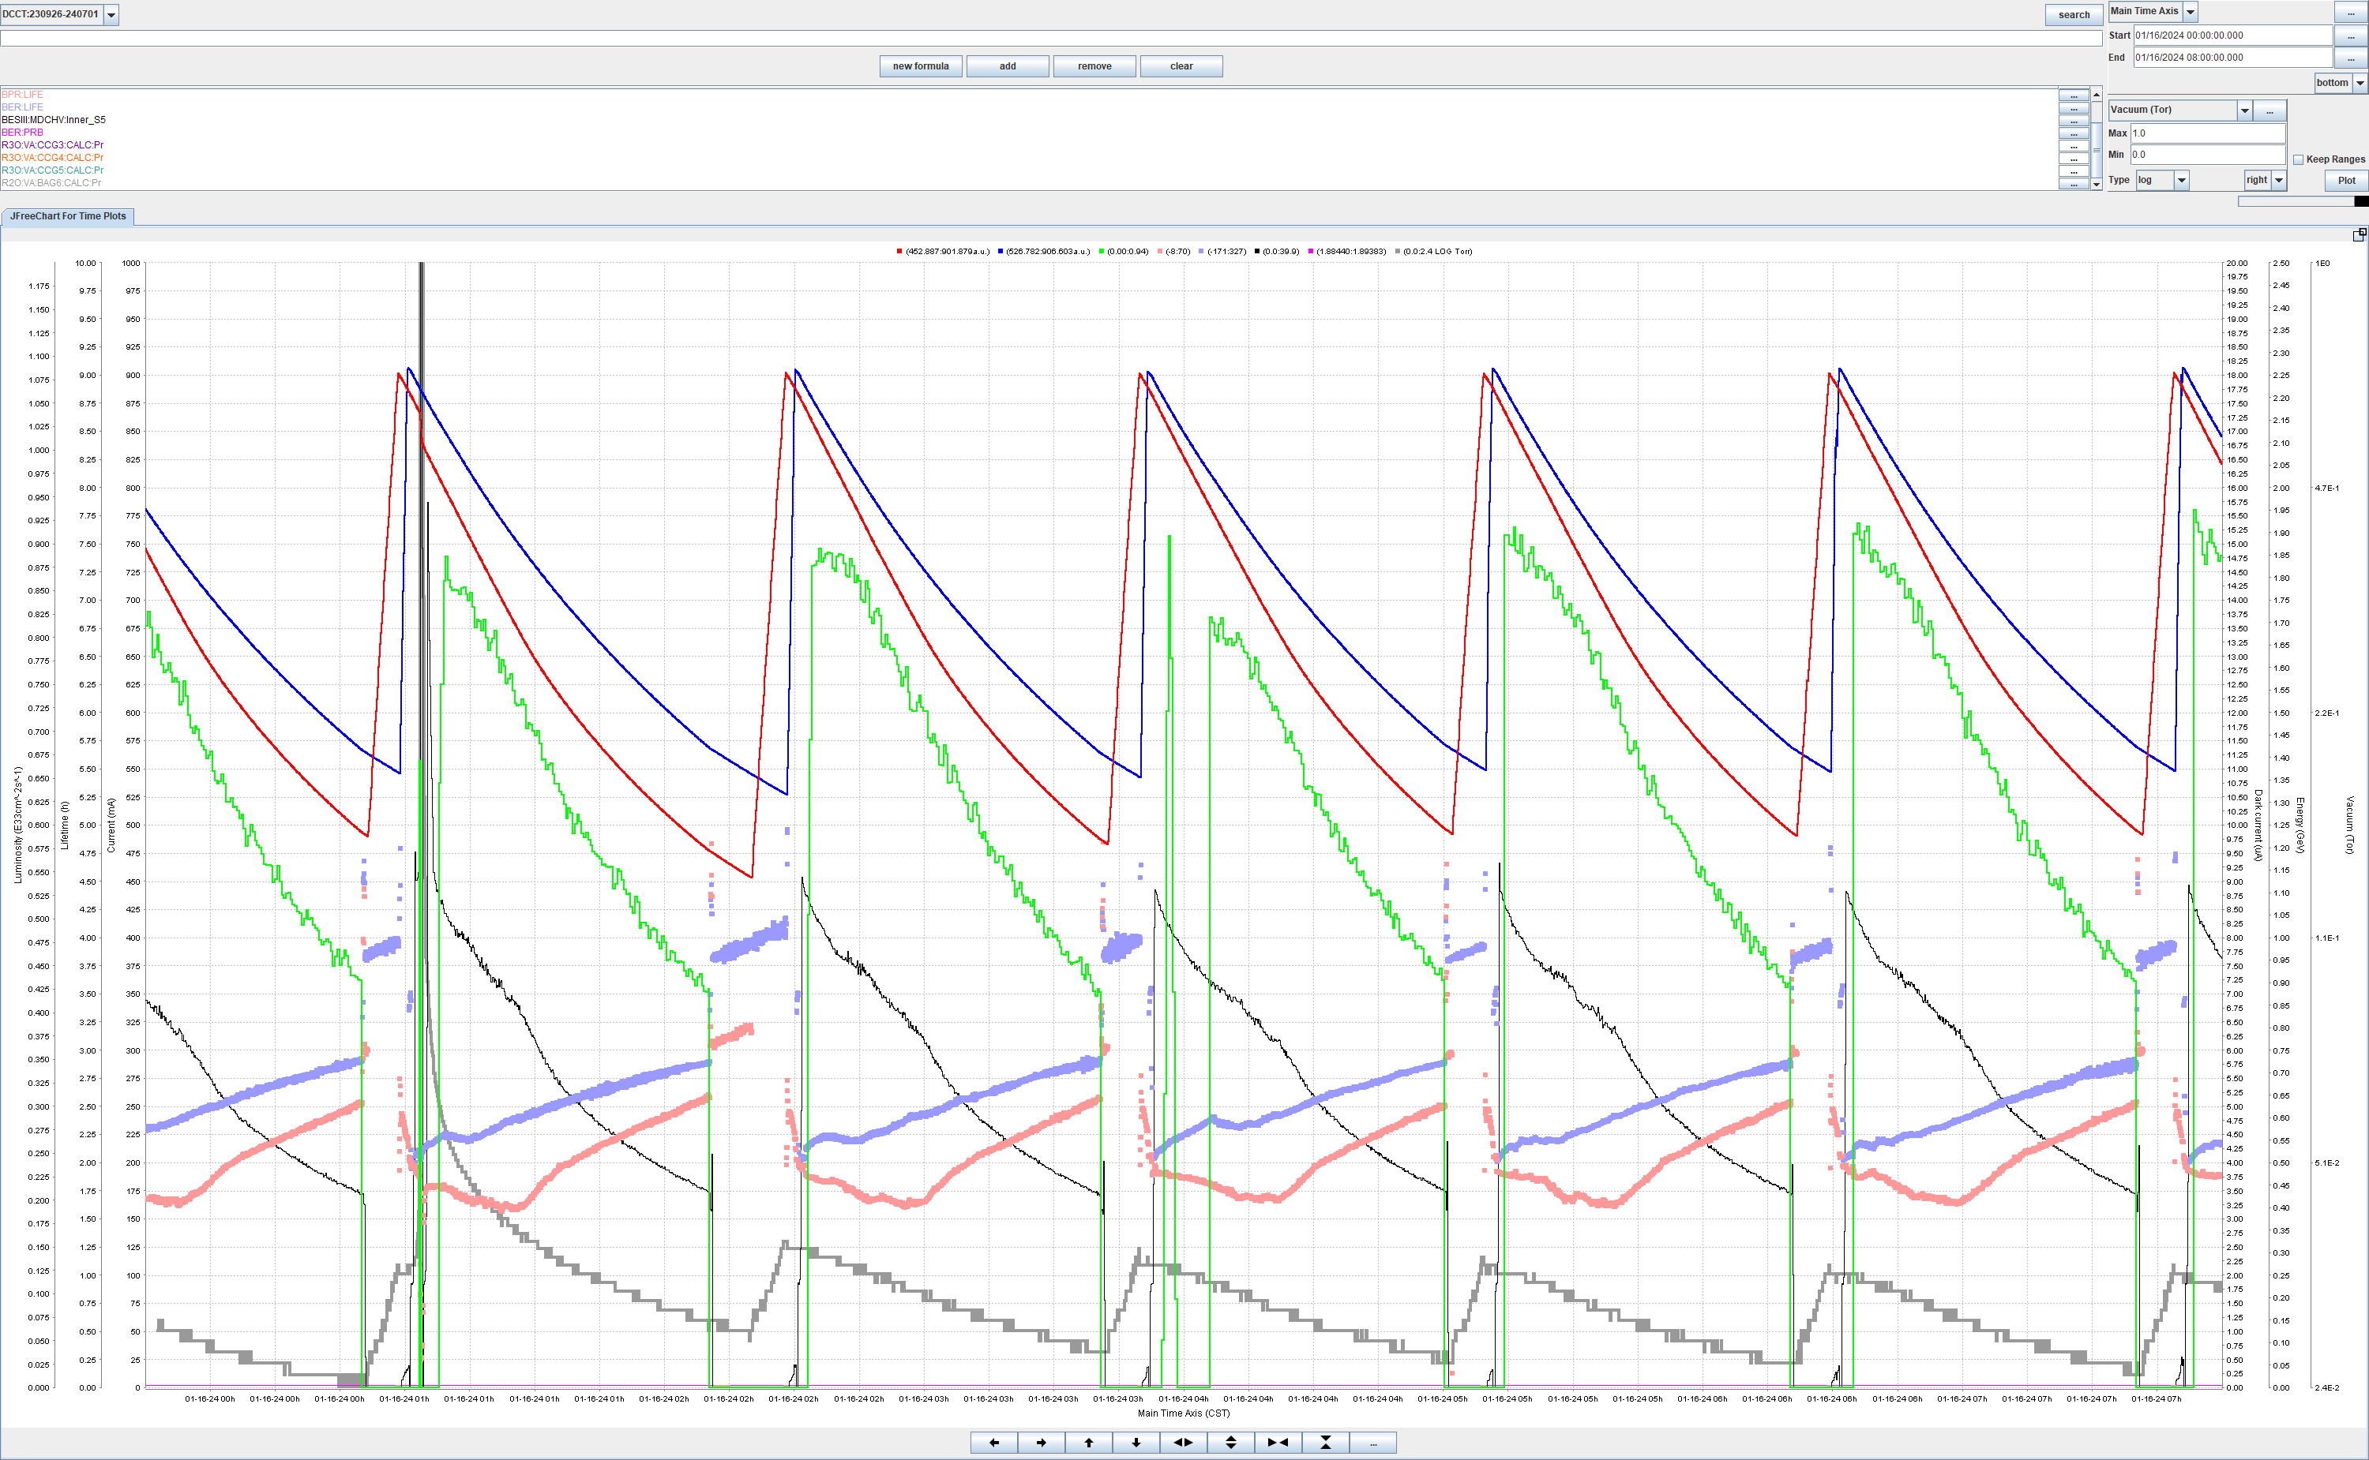
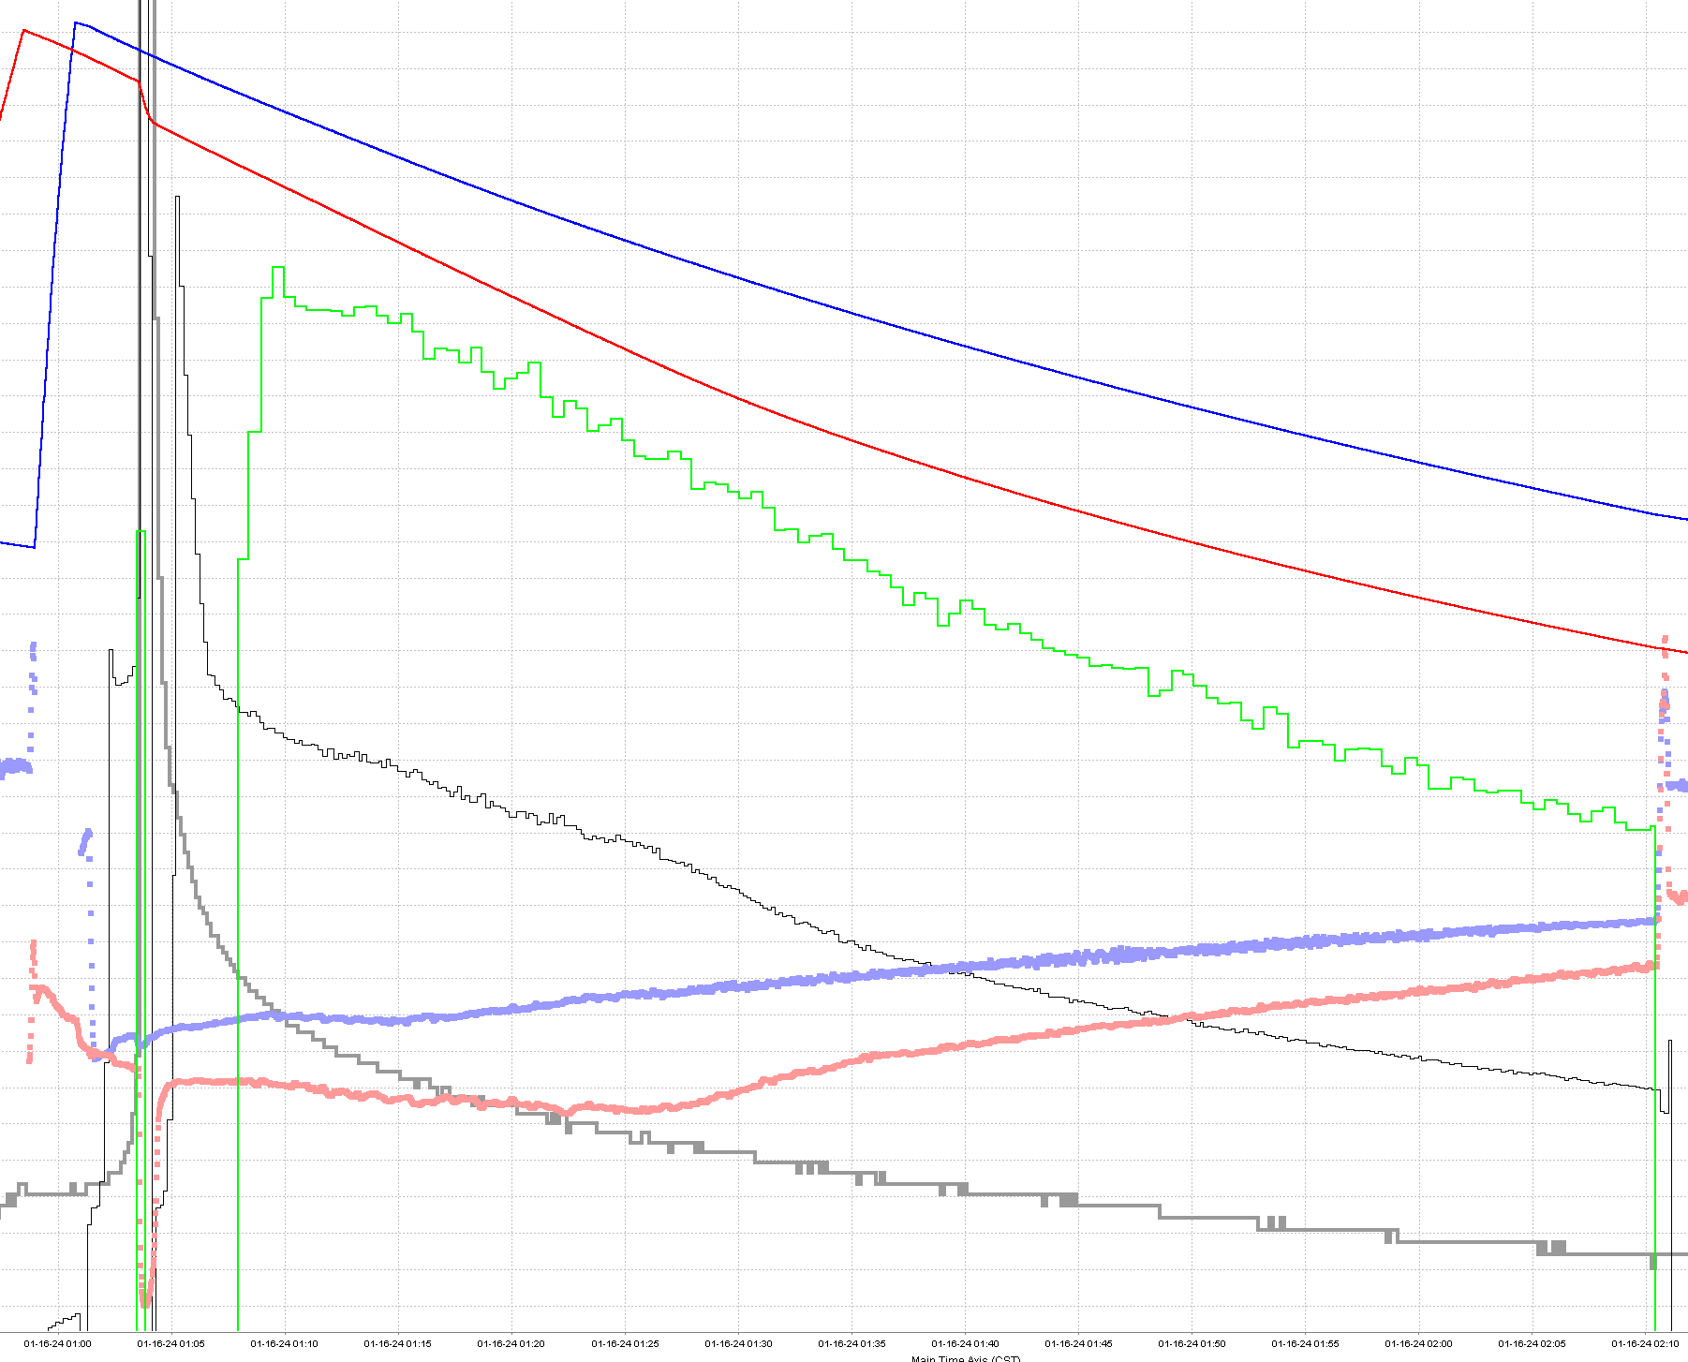
BEPCII-U束流本底与真空度的评估
去年高流强+活动挡块推入的稳定运行期间，我们提取真空放气前后的运行数据进行分析。
2024.01.16

Slide 14
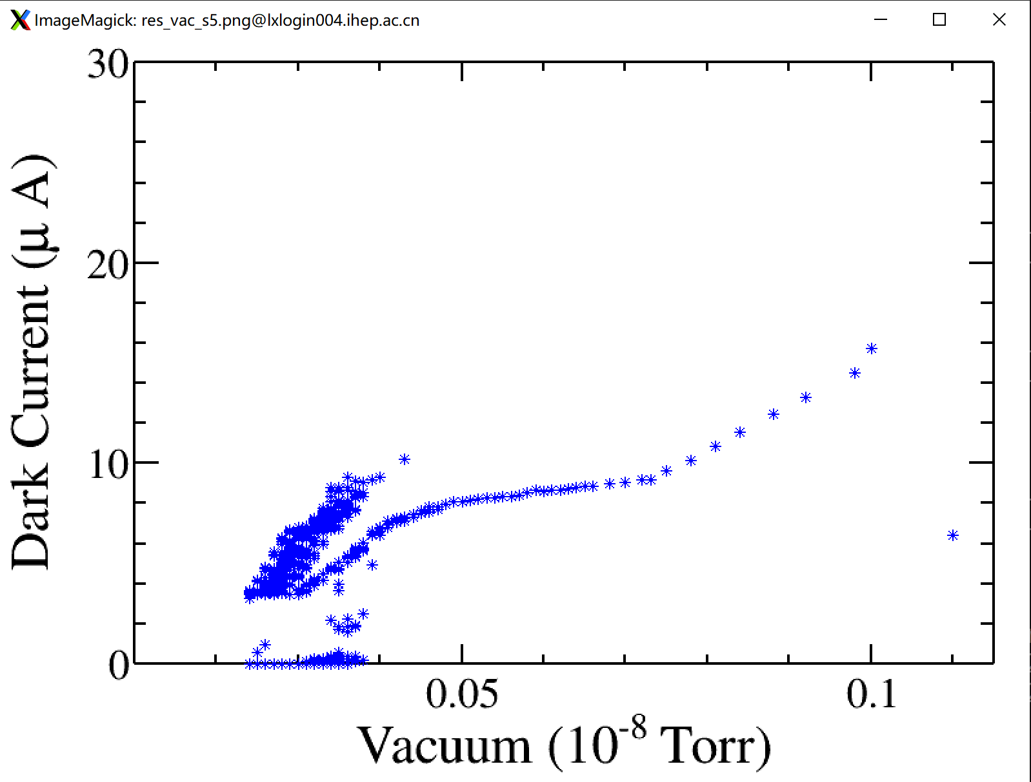
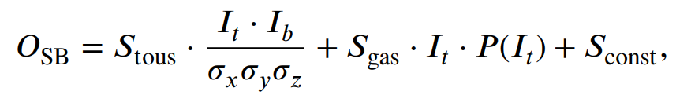
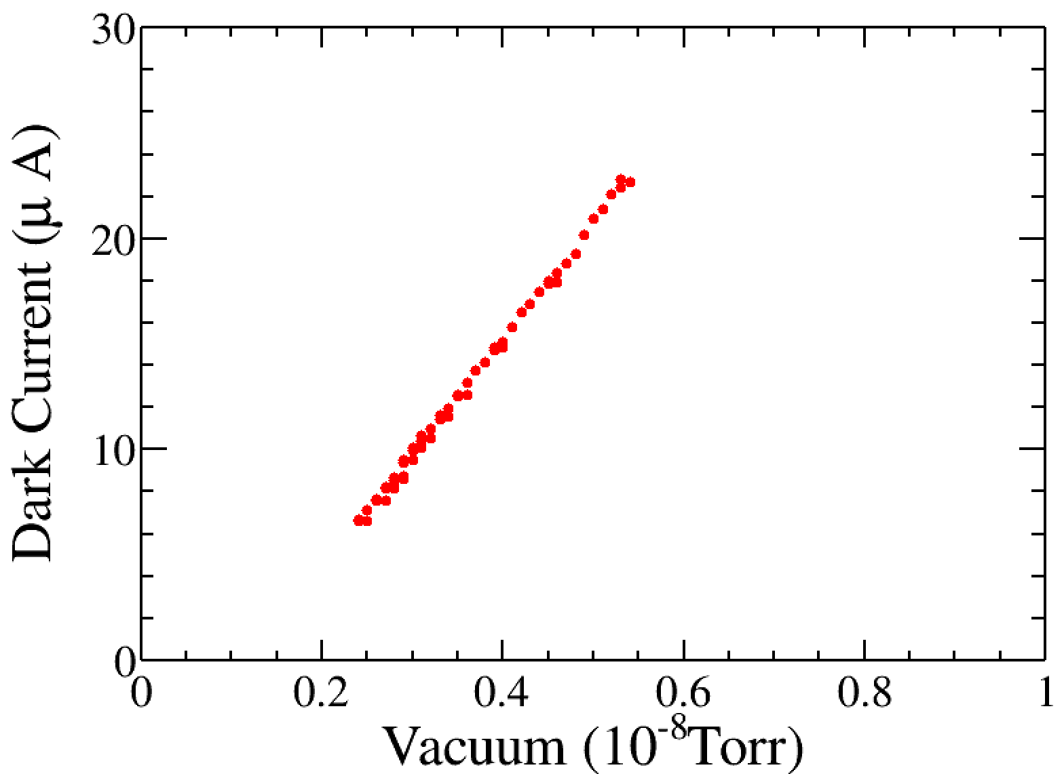
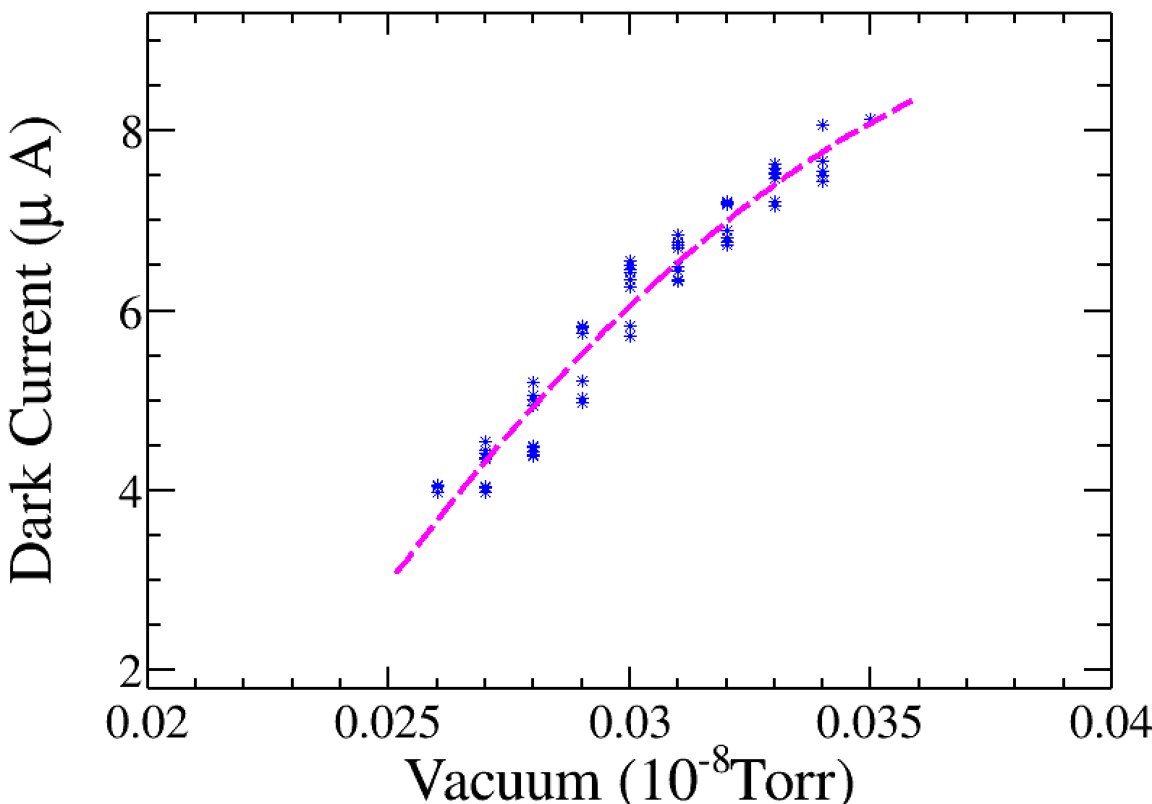
BEPCII-U束流本底与真空度的评估
去年高流强+活动挡块推入的稳定运行期间，我们提取真空放气前后的运行数据进行分析。
对于突然放气时的本底暗电流，由于放气-恢复的时间窗口很小，忽略流强的变化情况下，暗电流与真空度呈明显的线性关系。
真空放气
正常情况

Slide 15
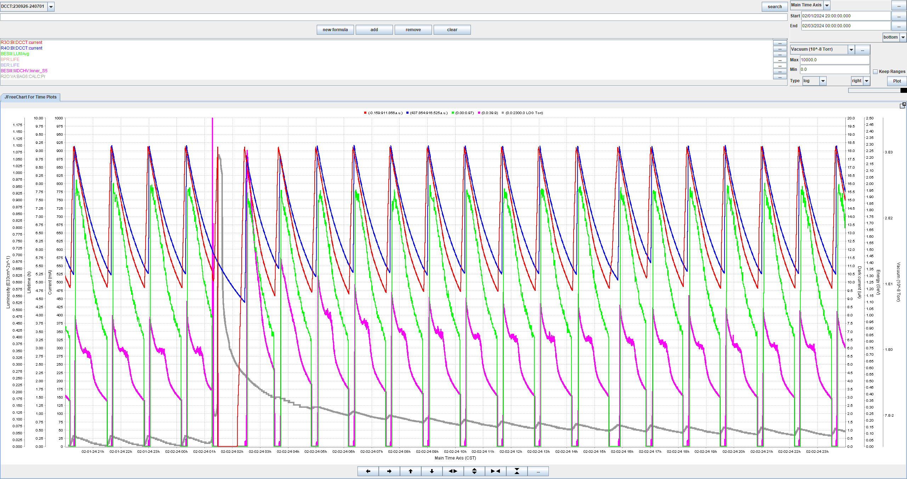
2024.02.02
Normal data
High pressure
Others

Slide 16
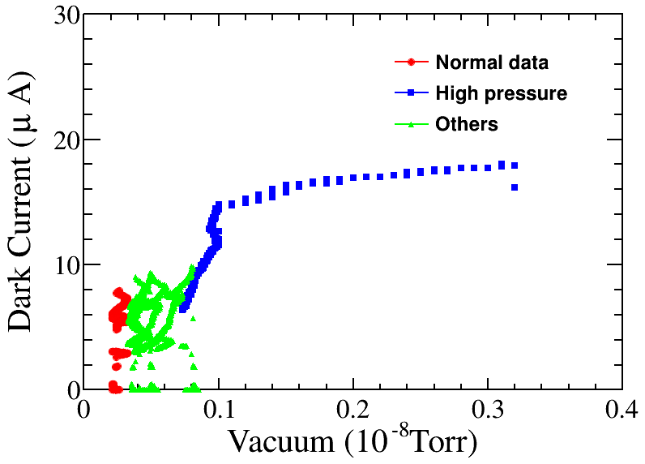

BEPCII-U束流本底与真空度的评估
正常运行时期的本底暗电流在10μA以下，真空度在0.5 $×{10}^{−9}$ Torr 左右；
在真空缓慢恢复期间，当真空度超过${10}^{−9}$Torr时，本底暗电流普遍超过15μA，几乎贴近探测器的阈值；
随着真空的持续恢复，取数趋于稳定，本底暗电流略高于正常运行时期的本底暗电流。
2024.02.02

Slide 17
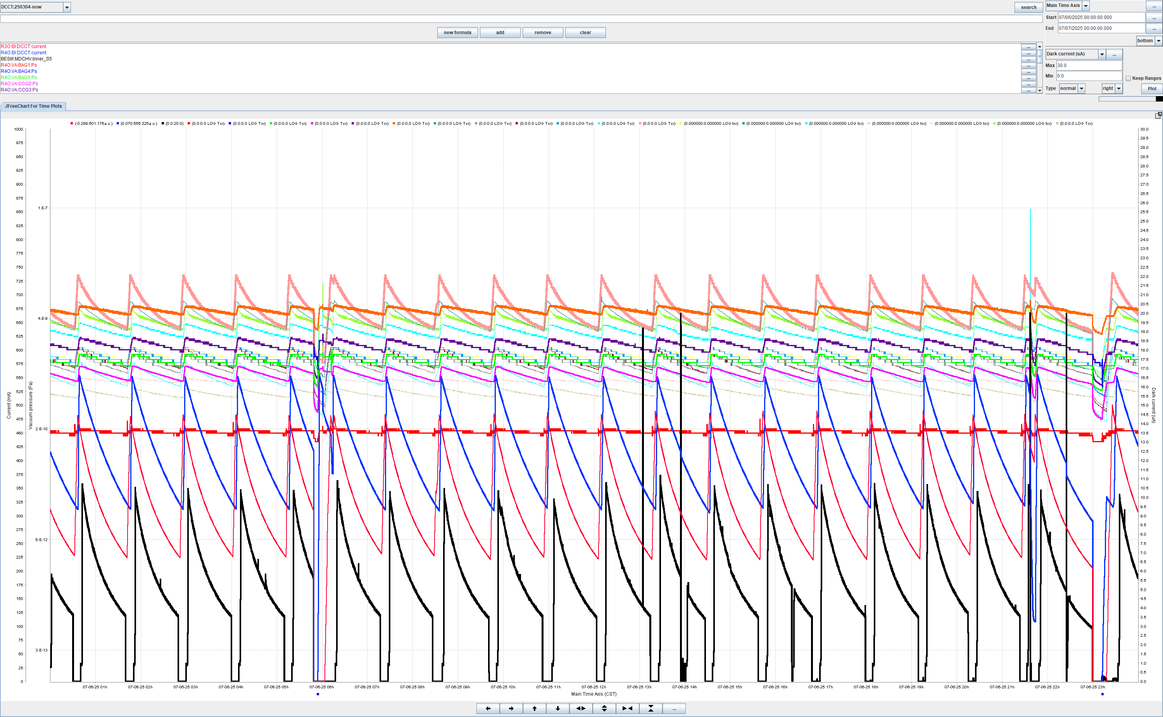
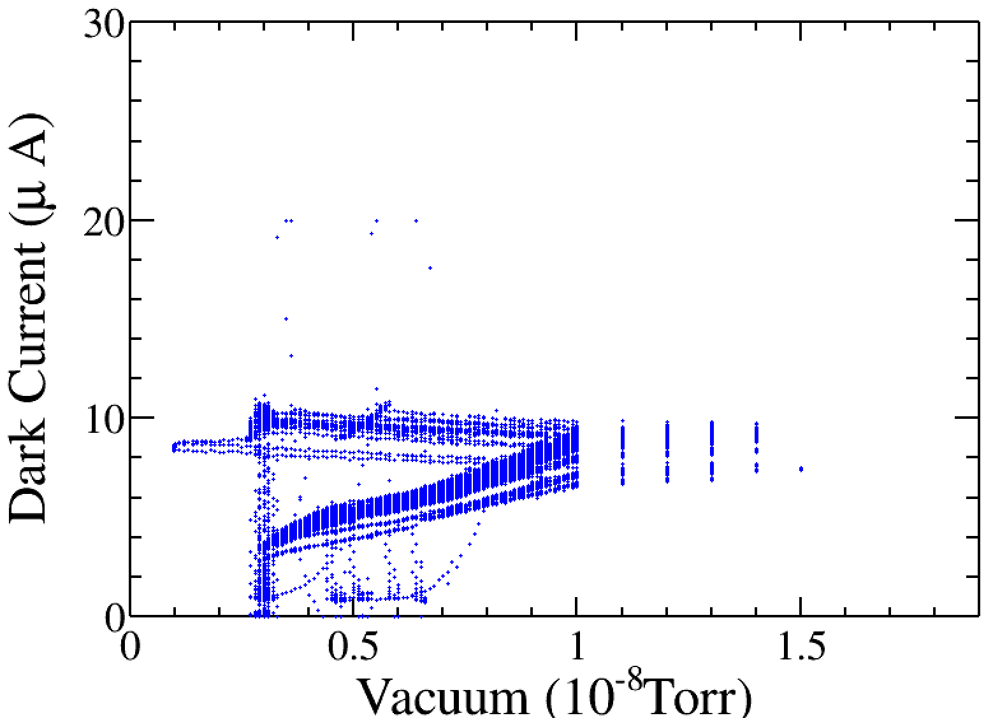
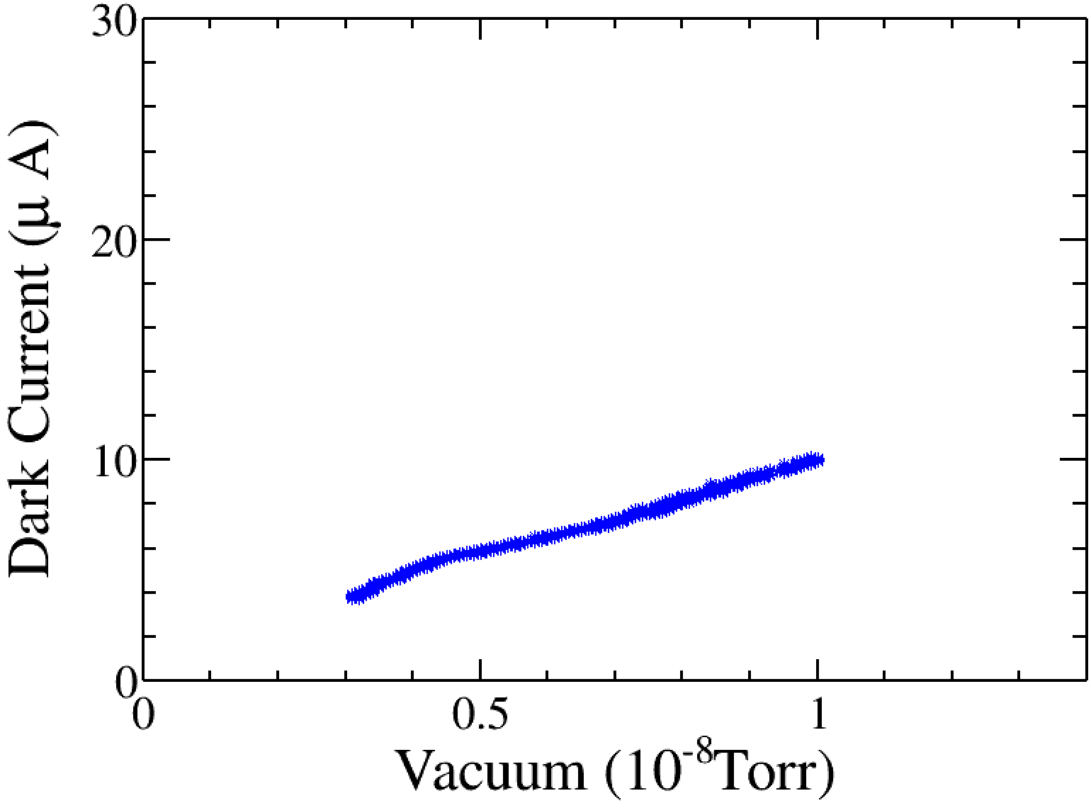
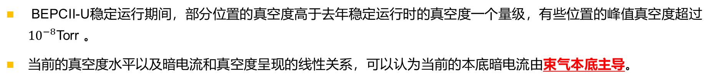
BEPCII-U束流本底与真空度的评估
BEPCII-U稳定运行期间，部分位置的真空度高于去年稳定运行时的真空度一个量级，有些位置的峰值真空度超过${10}^{−8}$Torr 。
当前的真空度水平以及暗电流和真空度呈现的线性关系，可以认为当前的本底暗电流由束气本底主导。

Slide 18
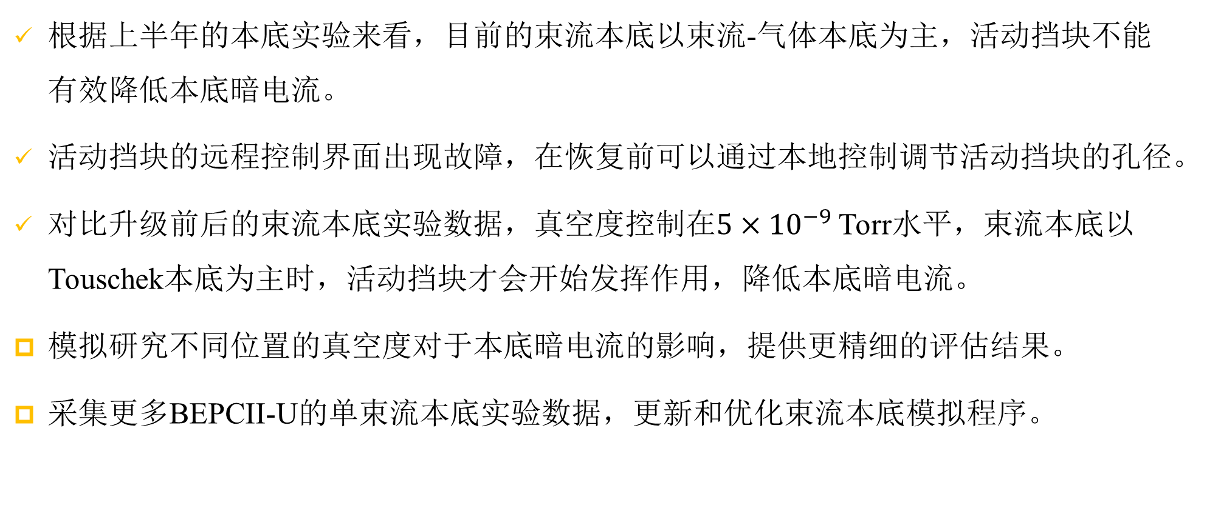
总结和展望
根据上半年的本底实验来看，目前的束流本底以束流-气体本底为主，活动挡块不能有效降低本底暗电流。
活动挡块的远程控制界面出现故障，在恢复前可以通过本地控制调节活动挡块的孔径。
对比升级前后的束流本底实验数据，真空度控制在$5×{10}^{−9}$ Torr水平，束流本底以Touschek本底为主时，活动挡块才会开始发挥作用，降低本底暗电流。
模拟研究不同位置的真空度对于本底暗电流的影响，提供更精细的评估结果。
采集更多BEPCII-U的单束流本底实验数据，更新和优化束流本底模拟程序。

Slide 19
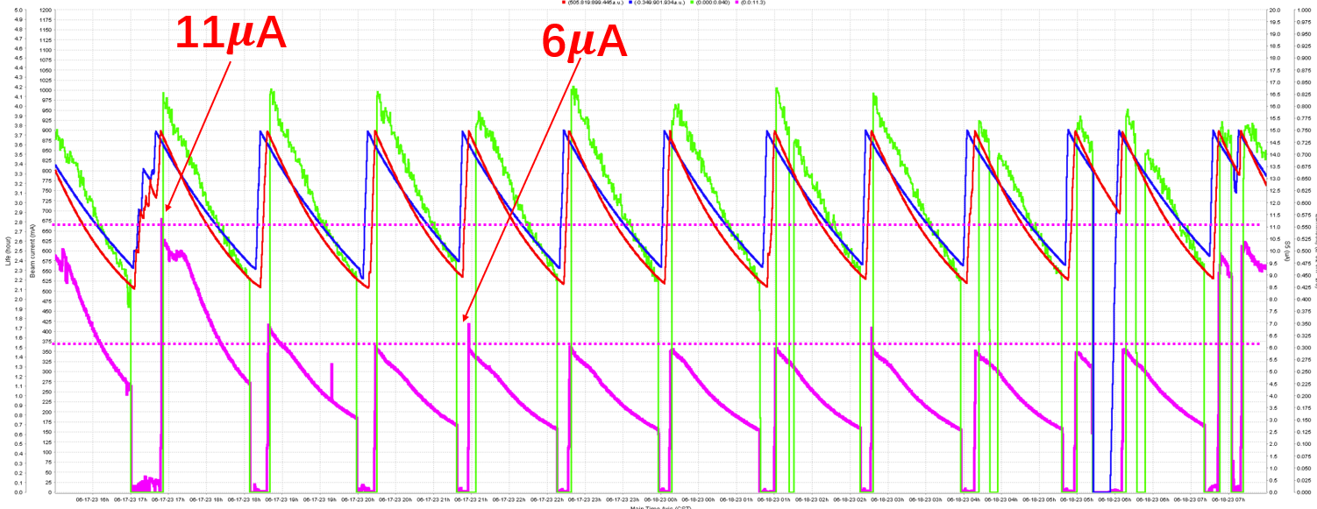
感谢领导及各组同事
对我们工作的大力支持和帮助！
2025年高能物理研究所加速器装置联合年会，2025.10.12-14，河南郑州

